Slide 1
PyTorch Basics
2025.01.07
강범구
kang1llkoo33@gmail.com
BigData Lab.
Notes:
공통세미나 2주차 PyTorch Basics 발표 시작하겠습니다.
제가 맡은 파트는 PYG를 본격적으로 들어가기 전에 PyTorch를 어떻게 다루는지에
초점이 맞춰져 있기 때문에 이를 중심으로 설명하겠습니다.

Slide 2
목차
1. PyTorch의 개념
2. PyTorch에서 자주 사용되는 모듈
3. PyTorch에서의 모델 분석 절차
Notes:
목차는
PyTorch의 개념,
PyTorch에서 자주 사용되는 모듈,
PyTorch에서의 모델 분석 절차 순으로 진행하겠습니다.

Slide 3
01. PyTorch의 개념
PyTorch의 개념
Pytorch: 메타 AI에서 개발한 Python 기반의 오픈소스 딥러닝 프레임워크
모델의 입출력 데이터와 파라미터들을 Numpy 배열과 유사한 다차원 배열인 Tensor로 변환해서 사용
Numpy: CPU를 이용한 행렬 계산 ▶ 일반적인 머신 러닝 알고리즘에서 주로 사용
Tensor: CPU, GPU를 모두 활용한 더 빠른 행렬 계산 가능 ▶ 대량의 행렬 계산이 필요한 딥 러닝에서 주로 사용
PyTorch의 특징
실행되는 동안 계산 그래프를 동적으로 생성하고 수정 가능하기 때문에 유연한 모델 개발 가능
파이썬과 유사한 문법을 제공하기 때문에 쉽고 직관적인 인터페이스 보유
NVDIA의 CUDA를 지원해 대규모 데이터 연산을 동시에 처리, GPU나 TPU 같은 하드웨어를 활용한 빠른 연산 가능
Notes:
PyTorch는 메타 AI에서 개발한 Python 기반의 오픈소스 딥러닝 프레임워크입니다.
PyTorch는 Numpy 배열과 유사한 배열인 Tensor를 사용해 모델의 입출력 데이터와 파라미터들을 부호화합니다.
PyTorch는 계산 그래프를 동적으로 생성하기 때문에 디버깅과 실험이 정적 그래프보다 용이합니다.
또한, Python과 유사한 문법을 제공하기 때문에 쉽고 직관적인 인터페이스를 보유하고 있으며
NVDIA의 CUDA를 지원하고 GPU나 TPU 같은 하드웨어를 활용한 높은 연산 속도가 가능합니다.

Slide 4
02. PyTorch에서 자주 사용되는 모듈
이름 | 역할 | ex
torch | Tensor 연산, 기본적인 수학 연산, GPU 연산 지원 | torch.tensor ★
 |  | torch.matmul
 |  | torch.cat
torch.nn | 신경망 모델 정의, 활성화 함수, 손실 함수 지원 | torch.nn.Module
 |  | torch.nn.Linear
 |  | torch.nn.Conv2d
 |  | torch.nn.ReLU
 |  | torch.nn.CrossEntropyLoss
torch.optim | 모델 학습에서 가중치 업데이트 담당 | torch.optim.SGD
 |  | torch.optim.Adam
 |  | torch.optim.RMSprop
torch.utils.data | Dataset 처리, Batch 처리 담당 | torch.utils.data.Dataset ★
 |  | torch.utils.data.DataLoader ★
torch.autograd | 자동 미분 담당 (기울기 계산) | torch.autograd.grad
 |  | torch.autograd.Function
Notes:
다음으로는 PyTorch에서 기본적으로 자주 사용되는 모듈입니다.
총 5개의 특성을 가진 모듈로 분류할 수 있으며, 빨간색 별표가 있는 모듈은 이번 세미나에서 중점적으로 다룰 모듈입니다.
Torch는 Tensor의 연산과 기본적인 수학 연산, GPU 연산을 지원하는 모듈입니다.
Torch.nn은 신경망 모델을 정의하고 활성화 함수, 손실 함수를 지원합니다.
Torch.optim은 모델 학습에서 가중치를 업데이트하는 역할을 담당하는 모듈입니다.
Torch.utils.data는 Dataset 처리, Batch 처리를 담당하는 모듈입니다.
Torch.autograd는 자동 미분을 담당하는, 파라미터의 기울기를 계산하는 것을 담당하는 모듈입니다.

Slide 5
03. PyTorch에서의 모델 분석 절차
Pytorch에서의 모델 분석 절차
1. 사용할 데이터 정의, 학습할 모델 설정
2. 데이터를 Tensor로 변환
3. Tensor로 변환된 데이터를 처리할 Batch size 설정 후 모델 학습
4. 손실 함수를 통해 목표값과 실제값 간의 간격 확인
5. 경사하강법으로 목표값 – 실제값 간의 간격 최소화
6. 결과 확인
Notes:
PyTorch에서의 모델 분석 절차는
사용할 데이터를 정의하고 학습시킬 모델을 설정한 후 데이터를 Tensor로 변환합니다,
이렇게 Tensor로 변환된 데이터를 처리할 Batch size를 설정하고 Batch size 단위의 데이터를 사용하여 모델을 학습합니다.
그 후에는 손실 함수를 통해 목표값과 실제값 간의 간격을 학인한 다음
경사하강법으로 목표값과 실제값 간의 간격, 즉 손실을 최소화하고 결과를 확인하는 순서대로 이루어집니다.

Slide 6
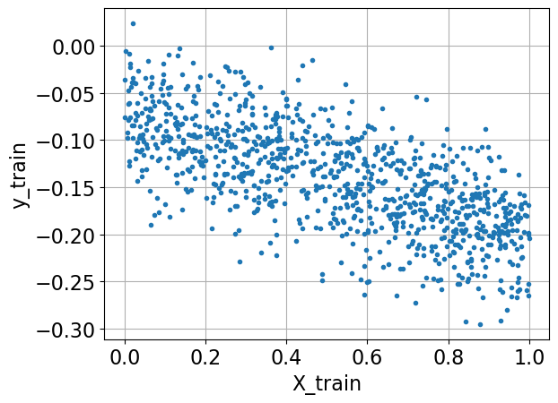
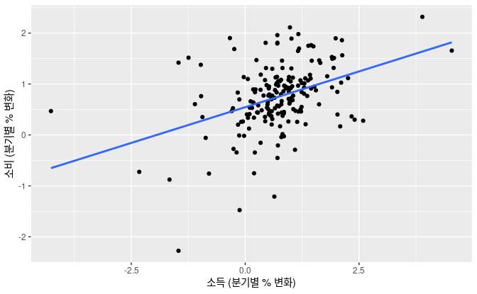
03. PyTorch에서의 모델 분석 절차
01. 데이터 정의 & 모델 설정
데이터: 벡터, 행렬, 그래프 데이터 등 분석할 목적에 따라 적합한 데이터를 정의
모델: 데이터의 분포에 따라 선형 모델, 비선형 모델, 딥러닝 모델 등의 사용할 모델 설정
※ 현재 데이터의 분포는 y = Ax + b 형태 ▶ 선형 모델 사용이 적합
※ 모델에 적합한 가중치(A)와 편향(b)의 정확한 수치는 임의로 설정 후 학습 필요
<데이터 분포>
<분기별 소득에 따른 개인의 소비 예측>
Notes:
첫 번째 단계인 데이터를 정의하고 모델을 설정하는 단계에서는
벡터, 행렬, 그래프 데이터 등 분석할 목적에 따라 적합한 데이터를 정의한 후
데이터의 분포에 따라 선형 모델, 비선형 모델, 딥러닝 모델 등의 사용할 모델을 설정합니다.
현재 데이터의 분포는 y = Ax + b 형태이므로 선형 모델을 사용하는 것이 적합하다는 것을 알 수 있고
모델에 적합한 가중치와 편향의 정확한 수치는 임의로 설정 후 학습이 필요합니다.
본 예시에서는 데이터를 난수로 설정해 사용했지만 실제 사용되는 예시로는
분기별 소득에 따른 개인의 소비 예측과 같은 독립 변수와 종속 변수의 관계가 선형적인 형태일 때 이 모델을 사용할 수 있습니다.

Slide 7
03. PyTorch에서의 모델 분석 절차
02. 데이터를 Tensor로 변환
Tensor: PyTorch에서 사용하는 Numpy 배열과 유사한 다차원 배열
Tensor 변환 이유
1. PyTorch: 데이터를 Tensor 형태로 처리하는 프레임워크이므로 데이터를 Tensor로 변환해서 저장해야만 모델 훈련, 배치 처리 가능
2. Tensor로 변환된 데이터는 GPU를 사용한 빠른 연산이 가능 ▶ 대규모 데이터 처리에 유리
torch.utils.data.Dataset: 데이터를 Tensor로 변환하는 역할 수행
▶ torch.utils.data.Dataset을 이용해서 사용자가 직접 데이터를 Tensor로 변환하는 클래스 구현 필요
torch.utils.data.DataLoader: Tensor로 변환된 대규모 데이터를 배치로 나누어 데이터의 병렬 처리 수행
Notes:
데이터를 정의하고 모델을 설정한 후에는 데이터를 Tensor로 변환하는 과정이 필요합니다.
Tensor란 PyTorch에서 사용하는 Numpy 배열과 유사한 n차원 배열입니다.
데이터를 Tensor로 변환하는 이유는 PyTorch는 데이터를 Tensor 형태로 처리하는 Framework이기 때문에
데이터를 Tensor로 변환해서 저장해야만 모델의 훈련과 Batch 처리가 가능합니다.
두 번째 이유는 Tensor로 변환된 데이터는 GPU를 통해 빠른 연산이 가능하여 대규모 데이터 처리에 유리하기 때문입니다.
PyTorch에서는 torch.utils.data.Dataset 모듈을 사용해 데이터를 Tensor로 변환합니다.
이 때, 이 모듈을 이용해서 사용자가 직접 데이터를 Tensor로 변환하는 클래스를 구현하는 것이 필요합니다.
그 후 torch.utils.data.DataLoader 모듈을 사용해서 Tensor로 변환된 대규모 데이터를 배치로 나누어 병렬 처리를 수행합니다.

Slide 8
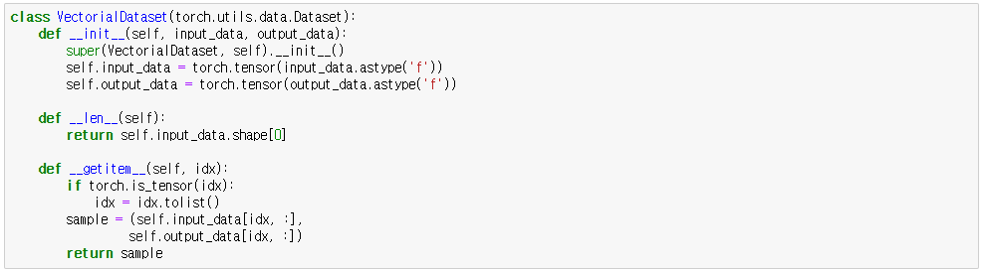
03. PyTorch에서의 모델 분석 절차
02. 데이터를 Tensor로 변환
사용자가 정의하는 Dataset 클래스는 반드시 3개 함수의 포함 필요
1. __init__: torch.tensor()를 이용해 입출력 데이터를 Tensor 형태로 저장
2. __len__ : 데이터셋의 sample 개수를 반환함으로써 batch 단위의 연산 수행 가능
3. __getitem__: 주어진 index에 해당하는 sample을 데이터셋에서 불러오고 반환함으로써 특정 index에 해당하는 데이터 처리 가능
Notes:
데이터를 Tensor로 변환하는 클래스에서는 반드시 3개 함수의 포함이 필요합니다.
첫 번째는 init 함수로 torch.tensor 모듈을 사용해 입출력 데이터를 Tensor 형태로 저장합니다.
두 번째는 len 함수로 데이터셋의 sample 개수를 반환함으로써 batch 단위의 연산을 수행하도록 합니다.
세 번째는 getitem 함수로 주어진 index에 해당하는 sample을 데이터셋에서 불러오고 반환함으로써
특정 index에 해당하는 데이터를 처리합니다.

Slide 9
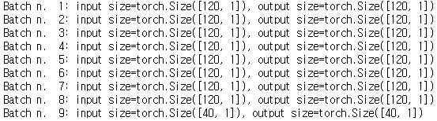
03. PyTorch에서의 모델 분석 절차
03. Tensor로 변환된 데이터를 처리할 Batch size 설정 후 모델 학습
DataLoader: 대규모 데이터를 설정한 Batch size만큼 나누어 병렬 처리 기능 수행
데이터를 Batch size로 나눔으로써 GPU, CPU의 메모리 사용량이 감소하고 효율적인 병렬 연산이 가능하기에 DataLoader 사용
torch.utils.data.DataLoader(Train 데이터셋, batch_size)를 사용해 병렬 연산 수행
Notes:
데이터를 Tensor 형태로 변환한 뒤에는 DataLoader 모듈을 사용해
대규모 데이터를 batch로 나누어 병렬 처리 기능을 수행하도록 합니다.
데이터를 batch 단위로 나눔으로써 GPU, CPU의 메모리 사용량이 감소하고 효율적인 병렬 연산이
가능하기에 DataLoader를 사용합니다.
torch_utils.data.DataLoader 모듈을 사용해 병렬 연산을 수행합니다.
현재 예시를 보시면 1000개의 데이터가 있고 batch size를 120으로 설정했을 때
Batch size만큼의 데이터가 학습이 되는 것을 확인할 수 있습니다.

Slide 10
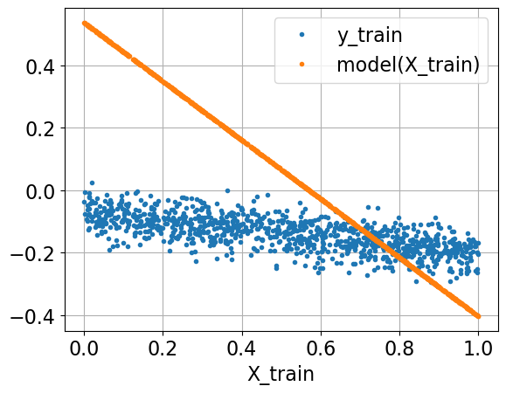
03. PyTorch에서의 모델 분석 절차
03. Tensor로 변환된 데이터를 처리할 Batch size 설정 후 모델 학습
Tensor로 변환하고 Batch 처리를 완료한 데이터를 사용해서 임의의 가중치, 편향을 설정하고 모델 학습
현재 임의로 설정한 가중치와 편향을 가진 모델이 실제 목표값을 제대로 예측하지 못하는 상태
∴ 손실 함수를 통해 입력값과 목표값의 간격인 손실을 확인하고, 경사하강법을 통해 손실을 줄이는 과정이 필요
·
모델이 예측한 값
맞추어야 할 실제 목표값
Notes:
다음 단계는 Batch 처리된 데이터를 모델로 학습하는 단계입니다.
현재 이미지를 보시면 임의로 설정한 가중치와 편향을 가진 모델이 실제 가중치와 편향에 맞지 않은 상태라는 것을
확인하실 수 있습니다.
따라서 손실 함수를 통해 입력값과 목표값의 간격을 확인하고, 경사하강법을 통해 손실을 줄이는 과정이 필요합니다.

Slide 11
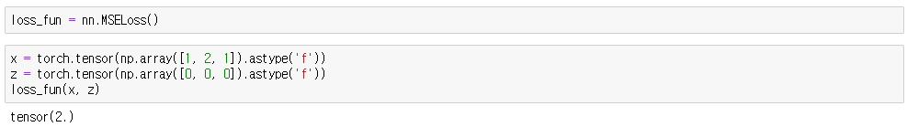
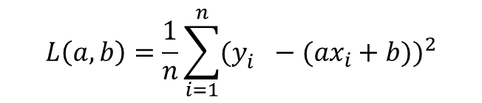
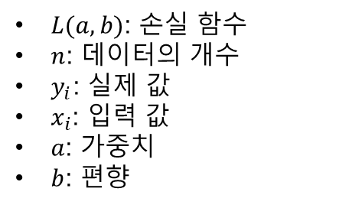
03. PyTorch에서의 모델 분석 절차
04. 손실 함수를 통해 목표값과 실제값 간의 간격 확인
손실 함수를 통해 현재 모델의 입력값과 목표값 간의 간격 차이를 확인
torch.nn.MSELoss()를 사용해서 입력값과 목표값의 거리(손실) 평가
손실이 클 경우 경사하강법을 통해 손실을 줄이는 과정이 필요
$$L\left(a, b\right)=\frac{1}{n}\sum_{i=1}^{n}{{(y_{i}^{}−({ax}_{i}+b))}^{2}}$$
$L(a,b)$: 손실 함수
$n$: 데이터의 개수
$y_{i}$: 실제 값
$x_{i}$: 입력 값
$a$: 가중치
$b$: 편향
<MSE 계산 공식>
Notes:
다음 단계는 손실 함수를 통해 모델의 입력값과 목표값 간의 간격 차이, 즉 손실이 얼마나
발생하는지를 확인하는 단계입니다.
이 단계의 목적은 손실이 최소가 되는 가중치, 편향의 값을 탐색하기 위해 수행합니다.
torch.nn.MSELoss 모듈을 사용해서 입력값과 목표값의 거리를 평가합니다.
손실이 클 경우 경사하강법을 통해 손실을 줄이는 과정이 필요합니다.
아래의 식은 손실 함수 중 하나인 MSE의 계산 공식을 의미하며, ~~~~

Slide 12
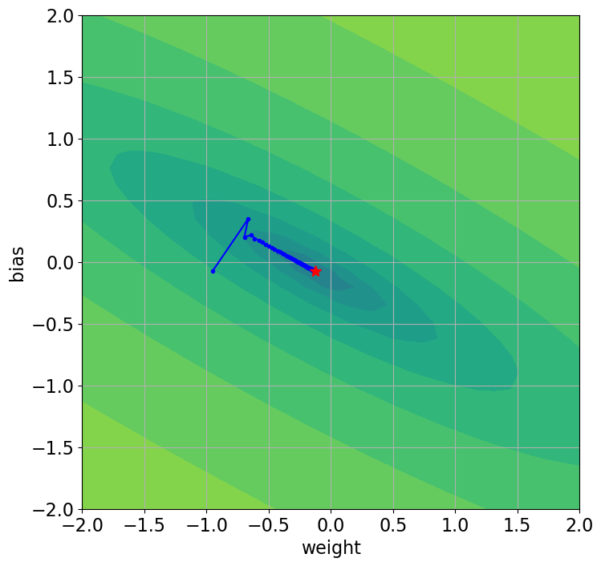
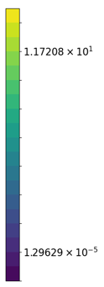
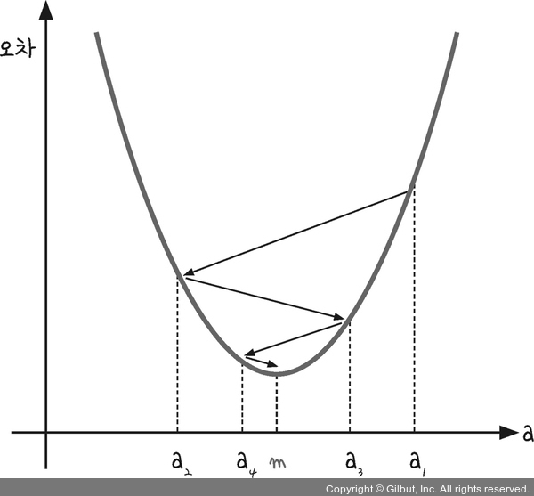
03. PyTorch에서의 모델 분석 절차
05. 경사하강법을 통한 목표값-실제값 간의 간격 최소화
y = Ax + b에서 반복적으로 가중치(A)와 편향(b)을 변화시켜 손실의 최소점(m)을 찾아가는 과정
손실 함수의 최소화를 찾기 위해 파라미터(가중치, 편향)의 기울기의 변화를 이용하는 방식
경사하강법을 사용함으로써 손실 함수의 최소를 구해 예측값과 실제값의 거리를 줄이는 것이 가능
<가중치&편향의 단일 입출력 쌍>
<경사하강법 진행 과정>
Notes:
다음 단계는 경사하강법을 통해 목표값과 실제값 간의 간격을 최소화하는 단계입니다.
경사하강법이란 모델에서 반복적으로 가중치와 편향을 변화시켜 손실의 최솟점을 찾아가는 과정으로
오른쪽 이미지에 나타낸 것처럼 손실 함수의 최소화를 찾기 위해 파라미터의 기울기를 이용하는 방식입니다.
경사하강법을 사용함으로써 손실 함수의 최소를 구해 예측값과 실제값의 거리를 줄이는 것이 가능합니다.
왼쪽의 이미지는 모델의 파라미터인 가중치와 편향의 단일 입출력 쌍을 의미하며, 색이 짙어질 수록 손실이 작은 것을 의미합니다.
파란색 선은 경사하강법의 진행 과정을 나타내며, 손실이 가장 적은 붉은 별 지점을 찾는 과정이라고 할 수 있겠습니다.

Slide 13
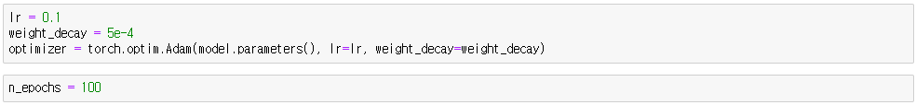
03. PyTorch에서의 모델 분석 절차
05-1. 경사하강법의 절차
1. Adam과 같은 최적화 알고리즘과 학습률을 설정해서 모델의 파라미터들을 학습할 준비
▶ torch.optim.Adam(모델의 파라미터, 학습률, 가중치 감쇠)를 사용하여 최적화 알고리즘 설정
Notes:
경사하강법이 어떻게 진행되는지 예시를 통해 설명드리도록 하겠습니다.
첫 번째 단계는 torch.optim.Adam 모듈을 사용해서 최적화 알고리즘을 설정하는 것입니다.
예시에서는 y = 2x의 선형 모델이 있고 학습률을 0.01로 설정했다고 가정하겠습니다.

Slide 14
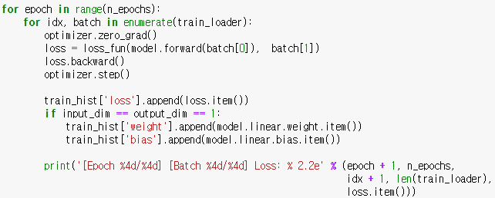
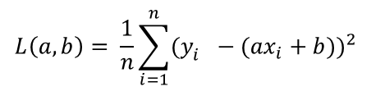


03. PyTorch에서의 모델 분석 절차
05-1. 경사하강법의 절차
2. 손실 함수를 각 파라미터에 대한 편미분을 수행해 가중치, 편향의 기울기를 각각 계산
▶ backward()를 사용해 손실 함수에 대한 기울기를 계산
※ PyTorch는 계산한 기울기를 현재 Batch에 저장하기에 다음 Batch에서 저장된 기울기의 영향으로 의도치 않은 방향의 최적화 가능성
∴ zero_grad()를 사용해 기존 Batch에서 계산된 기울기를 초기화 후 다음 Batch에 덧셈되어 누적되는 것을 방지
$$L\left(a, b\right)= \frac{1}{n}\sum_{i=1}^{n}{{(y_{i}^{}−({ax}_{i}+b))}^{2}}$$
<손실 함수>
$$\frac{∂L}{∂a}=\frac{2}{n}(y_{i}−(ax_{i}+b))(−x_{i})$$
<가중치 편미분>
$$\frac{∂L}{∂b}=\frac{2}{n}(y_{i}−(ax_{i}+b))(−1)$$
<편향 편미분>
Notes:
다음으로는 가중치, 편향, 손실 함수를 업데이트하는 단계입니다.
코드를 보시면 zero_grad 기능을 사용해 기존 Batch에서 계산된 기울기가 다음 Batch에 덧셈되어 누적을 방지합니다.
그 후 각 파라미터 별로 손실 함수에 대한 편미분을 수행해 가중치와 편향에 대한 기울기를 각각 계산합니다.
코드 상으로는 backward 기능을 사용해 편미분을 수행하고 수식으로 나타내면 아래와 같습니다.

Slide 15


03. PyTorch에서의 모델 분석 절차
05-1. 경사하강법의 절차
3. 계산한 기울기를 바탕으로 가중치, 편향 업데이트
▶ step()을 사용해 계산된 기울기를 기반으로 모델의 파라미터 업데이트
4. 손실의 최소에 도달할 때까지 기울기 업데이트, 파라미터 업데이트 반복
$$a^{(k+1)}=a^{k}−η\frac{∂L}{∂a}$$
<가중치 업데이트>
$$b^{(k+1)}=b^{k}−η\frac{∂L}{∂b}$$
<편향 업데이트>
Notes:
다음으로는 가중치, 편향, 손실 함수를 업데이트하는 단계입니다.
코드를 보시면 zero_grad 기능을 사용해 기존 Batch에서 계산된 기울기가 다음 Batch에 덧셈되어 누적을 방지합니다.
그 후 각 파라미터 별로 손실 함수에 대한 편미분을 수행해 가중치와 편향에 대한 기울기를 각각 계산합니다.
코드 상으로는 backward 기능을 사용해 편미분을 수행하고 수식으로 나타내면 아래와 같습니다.

Slide 16







03. PyTorch에서의 모델 분석 절차
05-2. 경사하강법의 예시
1. 현재 데이터: y = 2x 형태, 학습률: 0.01로 설정
2. 모델의 파라미터를 임의로 설정하고 각 파라미터에 대한 기울기 계산
3. 계산된 기울기를 바탕으로 파라미터 업데이트
4. 손실의 최소 도달까지 학습 반복
$a^{0}=0, b^{0}=0$으로 초기 설정 후 1회 학습
독립 | 종속
1 | 2
2 | 4
3 | 6
4 | 8
$$\frac{∂L}{∂a}=\frac{2}{4}\left[−2−8−18−32\right]= \frac{2}{4}×\left(−60\right)=−30$$
$$\frac{∂L}{∂b}=\frac{2}{4}\left[−2−4−6−8\right]= \frac{2}{4}×\left(−20\right)=−10$$
$y=0$ 에서
$y=3x+1$로 업데이트
동일하게 학습 반복 시 점차
$y=2x$에 가깝게 업데이트
$$a^{(1)}=a^{0}−η∙\frac{∂L}{∂a}=0−0.01∙\left(−30\right)=3$$
$$b^{(1)}=b^{0}−η∙\frac{∂L}{∂b}=0−0.01∙\left(−10\right)=1$$
η = 0.01
Notes:
네 번째는 계산한 기울기를 기반으로 최적화 알고리즘을 통한 파라미터를 업데이트하는 단계입니다.
코드 상으로는 step 기능을 사용해서 계산된 기울기를 기반으로 모델의 가중치 파라미터를 업데이트합니다.
아래 예시에서는 y = 2x 형태의 데이터를 사용하고 학습률을 0.01로 설정한 후 경사하강법을 진행합니다.
가장 먼저 초기 가중치와 편향을 0으로 가정한 후
가중치에 대한 기울기를 계산하면 -30이라는 값이 나오고 편향에 대한 기울기를 계산하면 -10이라는 값이 나옵니다.
이를 바탕으로 1회 학습한 기울기와 편향을 업데이트하면 각각 3과 1이라는 값으로 업데이트하게 되고
y = 0에서 y = 3x + 1로 식이 업데이트되게 됩니다.
동일하게 학습 반복 시 점차 y = 2x에 가깝게 식이 업데이트됩니다.

Slide 17
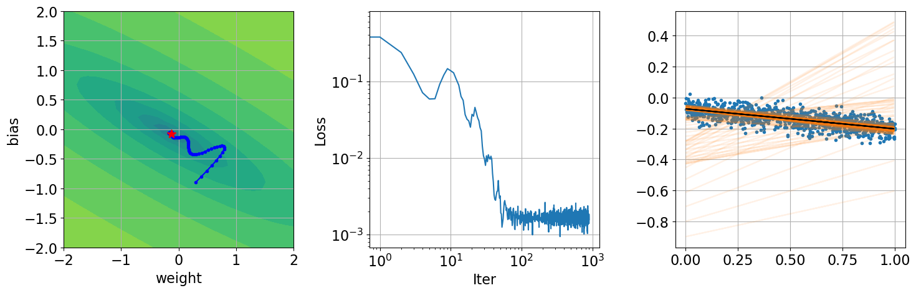
03. PyTorch에서의 모델 분석 절차
06. 결과 확인
입력값의 결과와 목표값의 결과가 유사한지 확인
<가중치, 편향 변화과정>
<손실 감소 과정>
<모델 예측 변화 과정>
Notes:
마지막 단계는 입력값의 결과와 목표값의 결과가 유사한지 확인하는 것입니다.
첫 번째 이미지는 가중치와 편향의 단일 쌍에 대한 출력으로 앞서 보신 것과 동일하게
파란색 선은 경사하강법의 진행 과정, 빨간 별은 손실의 최솟값을 의미합니다.
두 번째 이미지는 손실의 감소 과정을 나타낸 이미지로 경사하강법이 진행되면서 손실이 점차 감소하는 것을 확인하실 수 있습니다.
세 번째 이미지는 모델의 예측 변화 과정을 나타낸 이미지로 주황색 실선들이 계속 변화하면서
모델의 목표값과 점차 같은 방향이 된다는 것을 확인하실 수 있습니다.
Q. 현재 손실이 ㅈㄴ 떨리고 있는데 그 이유는?
A. 예제에서 데이터를 랜덤으로 1000개를 설정해서 만들었기 때문에 데이터 불균형

Slide 18
Q&A

Slide 19
※ Appendix
torch.tensor() vs torch.from_numpy()
torch.tenor(): Numpy 배열의 사본 ▶ tensor의 값을 변경하더라도 원본 Numpy 배열 자체 값의 변화는 X
torch.from_numpy(): Tensor로 변환시 원래의 메모리 상속 ▶ tensor의 값 변경 시 원본 Numpy 배열의 값도 변화
torch.tensor() | torch.from_numpy()
원본 데이터 보호가 필요한 경우 사용 | 원본 데이터를 직접 변경해야 할 필요가 있을 때 사용

Slide 20
※ Appendix
Tensor
여러 차원을 가진 배열
스칼라, 벡터, 행렬 등을 모두 포괄하는 개념
Tensor는 차원 축의 개수(Rank)와 크기(Shape)로 분류
Rank | Name | Shape | Explanation
0 | Scalar | n | 차원 축 없이 데이터의 크기만 있는 Tensor
1 | Vector | (n) | 한 개의 축 안에 n개의 숫자가 나열
2 | Matrix | (n, m) | 2개의 축(행·열)에 테이블 형식으로 숫자가 나열된 n * m 형태
3 ~ | Tensor | (n, m) * n | n * m 형태의 행렬이 여러 개가 모인 Tensor

Slide 21
※ Appendix
Tensor의 효율 (Numpy vs Tensor)
딥러닝 모델: 주로 Gradiant(기울기) 기반의 최적화 기법 사용
Tensor: 자동 미분 기능을 지원하는 라이브러리를 이용할 수 있어 계산 시 높은 효율성
Numpy: 자동 미분 기능이 없기에 직접 미분 기능을 하는 함수 구현 필요
▶ 고차원 미분 함수 구현에 대한 어려움 존재

Slide 22




※ Appendix
계산 그래프
node와 edge로 계산 과정을 표현할 수 있는 그래프
node: Tensor(데이터)와 연산부호(계산)
edge: 데이터가 연산으로 전달되고 결과가 생성되는 흐름
ex) $x+y$
node
edge
$$x$$
$$+$$
$$y$$

Slide 23
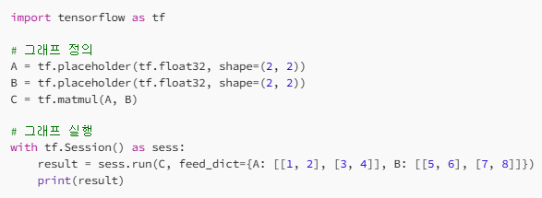
※ Appendix
정적 계산 그래프 (Tensorflow)
미리 정의된 그래프를 사용하는 방식
먼저 그래프를 정의하고 난 후 그래프를 실행
그래프 정의 시, 입력 데이터의 형태를 미리 지정해야 하며, 이후 그래프를 실행할 때 실제 데이터를 전달
그래프 최적화를 동적 계산 그래프보다 더 쉽게 수행 가능
정적 계산 그래프 예시 코드

Slide 24
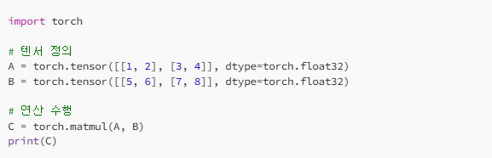
※ Appendix
동적 계산 그래프 (PyTorch)
실행 시점에 그래프가 구성되는 방식
연산 수행 시작 시 계산 그래프를 동적으로 구성
입력 Tensor가 주어지면 동적 계산 그래프는 바로 계산을 수행하고 결과를 반환
입력 데이터의 형태에 구애받지 않아 유연성 제공
동적 계산 그래프 예시 코드

